Slide 1

Chào mừng các con đến với tiết học Tiếng Việt

Slide 2
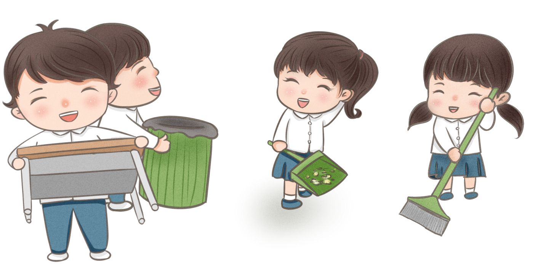
Khởi động

Slide 3


Thứ ngày tháng năm 2022
Tiếng việt
Luyện viết đoạn
Viết đoạn văn kể về sự việc chứng kiến, tham gia

Slide 4
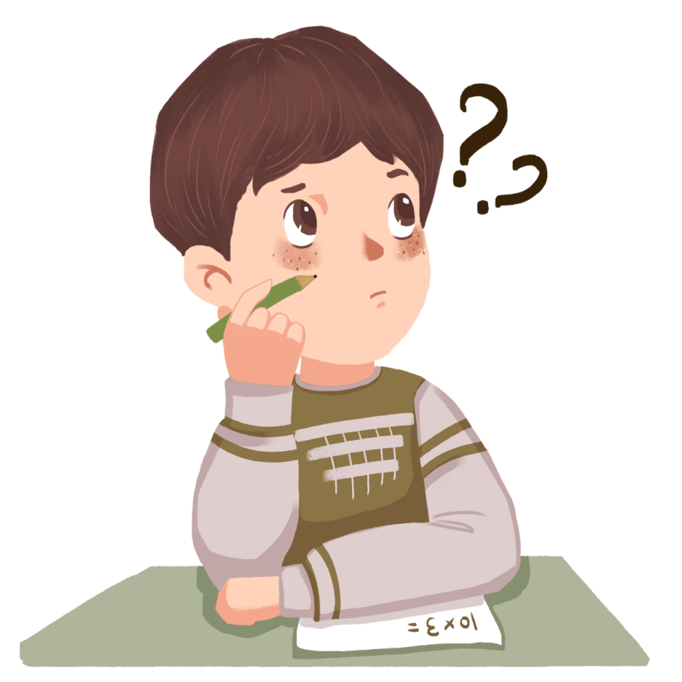
Tiết 5

Slide 5

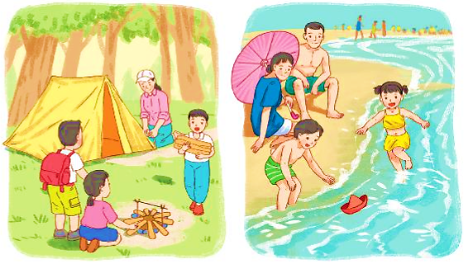
1. Quan sát tranh và trả lời câu hỏi.
a. Mọi người đang ở đâu? Cảnh vật nơi đó có gì đẹp?
b. Mỗi người đang làm gì?
c. Theo em, cảm xúc của mọi người như thế nào?

Slide 6
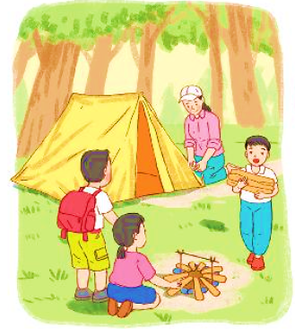
1. Quan sát tranh và trả lời câu hỏi.
Tranh 1
Gợi ý:
- Mọi người đang ở trong rừng.
- Nơi đó có rất nhiều cây xanh và thảm cỏ tươi mát.
- Mẹ đang dựng lều. Các bạn nhỏ chuẩn bị nhóm lửa.
- Mọi người đều rất hào hứng.

Slide 7
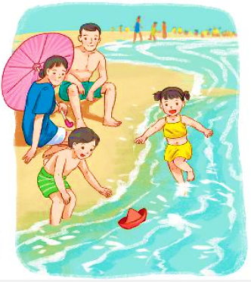
1. Quan sát tranh và trả lời câu hỏi.
Tranh 2
Gợi ý:
- Mọi người đang ở biển.
- Nơi đó có biển xanh và bờ cát vàng. Mọi người tới vui chơi, tắm biển.
- Hai bạn nhỏ đang vui chơi. Bố mẹ đang nhìn hai bạn nhỏ chơi đùa.
- Mọi người rất vui vẻ, hào hứng.

Slide 8
2. Viết 4 – 5 câu kể về một buổi đi chơi cùng người thân (hoặc thầy cô, bạn bè).
G:
(1) Em đã được đi đâu, vào thời gian nào? Có những ai cùng đi với em?
(4) Nêu cảm nghĩ của em về chuyến đi.
Kể về một buổi đi chơi
(2) Mọi người đã làm những gì?
(3) Em và mọi người có cảm xúc như thế nào trong chuyến đi đó?

Slide 9



THẢO LUẬN NHÓM ĐÔI
(5 Phút)

Slide 10


Chia sẻ
trước lớp.

Slide 11




MẪU
Hè vừa rồi, em đã được đi biển chơi. Bố em lên kế hoạch cho cả nhà được tham gia một chuyến đi thật thú vị. Gia đình em cùng nhau đi tắm biển. Bố dẫn hai mẹ con em tới ăn ở một nhà hàng hải sản rất nhiều món ăn ngon. Em được ngắm nhìn những cảnh đẹp và chơi rất nhiều trò chơi thú vị. Cả gia đình em đều vui và hạnh phúc vì đã có quãng thời gian thật tuyệt vời ở đây. Đây là một chuyến đi thật đang nhớ với em. Em mong sau này sẽ có thật nhiều những chuyến đi như thế.

Slide 12



Viết bài vào vở.

Slide 13


Củng cố
và
dặn dò

Slide 14

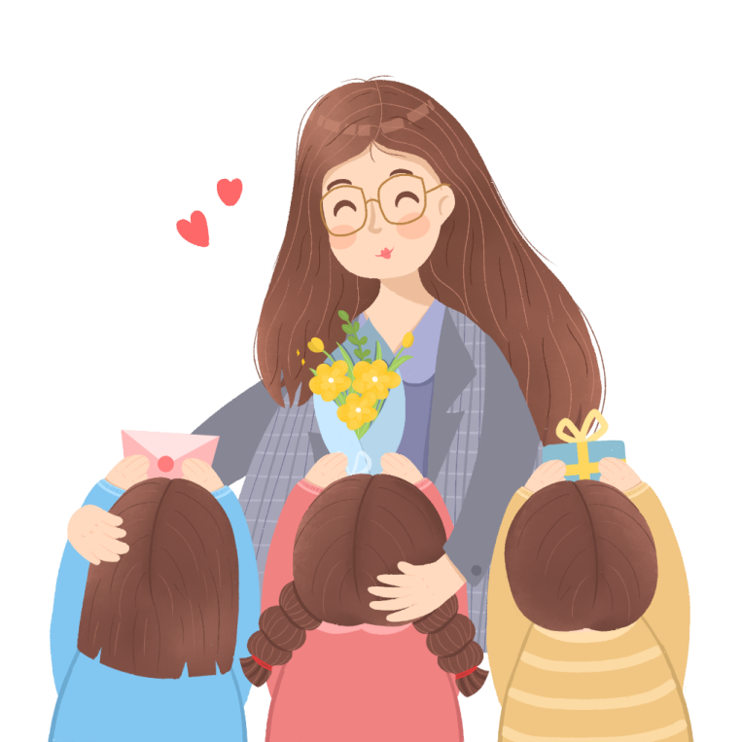
Tạm biệt và hẹn gặp lại các con

